Slide 1
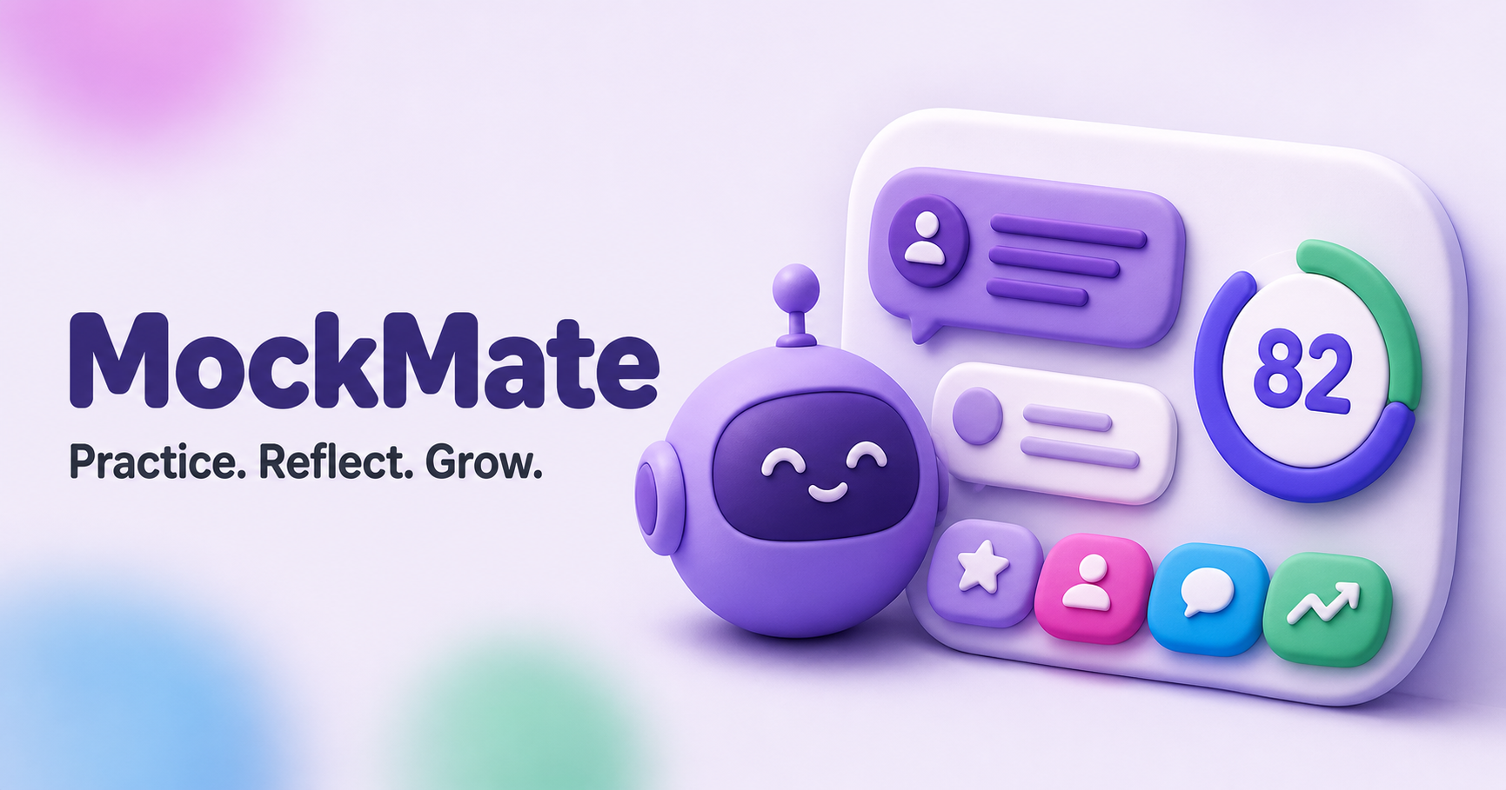
WORKSHOP 4 · ACADEMIC ARTIFACT
MockMate
Learns the Project
Project Knowledge with RAG
Text + image indexing for grounded interviews
AI Interview Copilot · 19 August 2026
Author: Leo · Reviewer: Whole Team · Approver:
01
Notes:
Xin chào thầy cô và các bạn. Workshop 4 đưa kiến thức dự án vào MockMate bằng Retrieval-Augmented Generation. Người dùng quản lý tài liệu theo từng project và page, index cả text lẫn hình ảnh, rồi chọn project khi bắt đầu phỏng vấn. Mục tiêu là tạo một câu hỏi cuối cùng có căn cứ từ chính tài liệu đã lưu.
[Sources]
- README_W4_RAG.md
- Backend/app/models/project.py
- Backend/app/services/local_rag_service.py
- Backend/app/services/project_service.py
- Backend/app/services/interview_service.py
- Backend/app/api/project_router.py
- Backend/app/api/interview_router.py
- Backend/app/config/settings.py

Slide 2
WORKSHOP 4 · PROJECT KNOWLEDGE WITH RAG
Generic questions miss the candidate’s project context
A résumé says what was built.
RAG asks how it actually works.
WITHOUT PROJECT CONTEXT
Questions test broad concepts, but not the architecture, data flow, or decisions in a selected project.
Diagram labels alone miss arrow direction, events, dependencies, and system relationships.
DESIRED EXPERIENCE
Select a project and finish the interview with one question grounded in its indexed pages.
02
Notes:
Vấn đề của câu hỏi chung là chúng không kiểm tra được ứng viên hiểu hệ thống cụ thể đến đâu. Một sơ đồ còn chứa hướng mũi tên, event, dependency và luồng dữ liệu; tên file hoặc OCR label đơn thuần không đủ. RAG giúp truy xuất đúng bằng chứng trước khi sinh câu hỏi.
[Sources]
- README_W4_RAG.md
- Backend/app/models/project.py
- Backend/app/services/local_rag_service.py
- Backend/app/services/project_service.py
- Backend/app/services/interview_service.py
- Backend/app/api/project_router.py
- Backend/app/api/interview_router.py
- Backend/app/config/settings.py

Slide 3
WORKSHOP 4 · PROJECT KNOWLEDGE WITH RAG
RAG adds three focused layers around the interview engine
CONTENT
RETRIEVAL
INTERVIEW
01
02
03
Projects and pages
Text + image blocks
Build RAG status
Local MiniLM vectors
pgvector HNSW
Top-5 cosine matches
Normal plan first
Final project question
Background enrichment
The change stays additive: no project selected means the original interview flow is unchanged.
03
Notes:
Kiến trúc được chia thành ba lớp. Lớp content quản lý project, page và block. Lớp retrieval chuyển nội dung thành vector và tìm top năm đoạn gần nhất. Lớp interview giữ nguyên kế hoạch câu hỏi chung, sau đó bổ sung một câu hỏi project ở cuối.
[Sources]
- README_W4_RAG.md
- Backend/app/models/project.py
- Backend/app/services/local_rag_service.py
- Backend/app/services/project_service.py
- Backend/app/services/interview_service.py
- Backend/app/api/project_router.py
- Backend/app/api/interview_router.py
- Backend/app/config/settings.py

Slide 4
WORKSHOP 4 · PROJECT KNOWLEDGE WITH RAG
Build RAG turns each page into searchable evidence
01
02
03
04
05
06
Save page
Extract
Describe
Embed
Persist
Index
Text + images
Chunk / vision
English context
MiniLM · 384d
project_data
HNSW cosine
Safe replace
Existing vectors are replaced only after extraction and embedding succeed.
04
Notes:
Khi bấm Build RAG, backend nhận nội dung trang, chia text thành chunk, dùng vision để mô tả hình bằng tiếng Anh, tạo embedding 384 chiều bằng MiniLM local, lưu vào project_data và tạo khả năng tìm kiếm cosine bằng HNSW. Vector cũ chỉ bị thay sau khi pipeline mới thành công.
[Sources]
- README_W4_RAG.md
- Backend/app/models/project.py
- Backend/app/services/local_rag_service.py
- Backend/app/services/project_service.py
- Backend/app/services/interview_service.py
- Backend/app/api/project_router.py
- Backend/app/api/interview_router.py
- Backend/app/config/settings.py

Slide 5
WORKSHOP 4 · PROJECT KNOWLEDGE WITH RAG
Three components cover text, images, and retrieval
Hybrid RAG
LOCAL TEXT
Multilingual MiniLM embeds document chunks and queries.
MiniLM 384d + GPT-4o-mini vision + pgvector
VISION INPUT
GPT-4o-mini describes nodes, arrows, events, and relationships in English.
Local embeddings remove hosted embedding permissions while vision preserves the technical meaning of architecture diagrams.
VECTOR SEARCH
pgvector HNSW retrieves nearest chunks with cosine distance.
CHAT MODEL
GPT-4o-mini converts retrieved evidence into one interview question.
Image descriptions are English for consistent indexing; text and query embeddings remain multilingual.
05
Notes:
Ba thành phần có trách nhiệm tách biệt. MiniLM xử lý text và query ngay trên máy. GPT-4o-mini nhận ảnh thật để mô tả node, arrow và relationship bằng tiếng Anh, đồng thời sinh câu hỏi từ evidence. pgvector lưu và truy vấn vector 384 chiều.
[Sources]
- README_W4_RAG.md
- Backend/app/models/project.py
- Backend/app/services/local_rag_service.py
- Backend/app/services/project_service.py
- Backend/app/services/interview_service.py
- Backend/app/api/project_router.py
- Backend/app/api/interview_router.py
- Backend/app/config/settings.py

Slide 6
WORKSHOP 4 · PROJECT KNOWLEDGE WITH RAG
The interview starts fast while project grounding runs behind it
INITIAL RESPONSE
Plan
Append
Persist
Respond
N general questions
Project fallback
Total N + 1
UI starts now
BACKGROUND ENRICHMENT
Retrieve top 5
Ground final
Local query vector
Grounded by evidence
06
Notes:
Để nút Start Interview không phải chờ model embedding load, hệ thống tạo N câu hỏi chung trước, thêm một câu project fallback ở cuối và trả session ngay. Background task tiếp tục retrieve top năm chunk và thay câu cuối bằng phiên bản grounded khi còn pending.
[Sources]
- README_W4_RAG.md
- Backend/app/models/project.py
- Backend/app/services/local_rag_service.py
- Backend/app/services/project_service.py
- Backend/app/services/interview_service.py
- Backend/app/api/project_router.py
- Backend/app/api/interview_router.py
- Backend/app/config/settings.py

Slide 7
WORKSHOP 4 · PROJECT KNOWLEDGE WITH RAG
The API and UI make indexing explicit
BACKEND CONTRACT
FRONTEND BEHAVIOR
POST /api/projects
POST /projects/{id}/sections
POST /projects/{id}/reindex
text -> chunks -> local vectors
image -> GPT-4o-mini -> local vectors
retrieve by cosine distance
open project workspace
create or edit a page
add text / upload image
click Build RAG
watch pending -> processing -> ready
select project at interview start
ADD
Project
PUT
Save page
GET
Read status
202
Index queued
ERR
Retry index
07
Notes:
API làm rõ vòng đời dữ liệu: tạo project, lưu section, queue reindex và đọc status. Trên UI, người dùng mở workspace riêng của project, thêm text hoặc ảnh, bấm Build RAG, theo dõi pending, processing, ready rồi chọn project trong form bắt đầu phỏng vấn.
[Sources]
- README_W4_RAG.md
- Backend/app/models/project.py
- Backend/app/services/local_rag_service.py
- Backend/app/services/project_service.py
- Backend/app/services/interview_service.py
- Backend/app/api/project_router.py
- Backend/app/api/interview_router.py
- Backend/app/config/settings.py

Slide 8
WORKSHOP 4 · PROJECT KNOWLEDGE WITH RAG
Six scenarios define acceptable RAG behavior
These are acceptance scenarios from the Workshop 4 artifact—not independently verified pass results.
ID | Scenario | Expected behavior
TC_01 | Project pages | Text and image blocks can be created, edited, ordered, and deleted
TC_02 | Build RAG | Section reaches ready and stores vector(384) chunks
TC_03 | Diagram | English extraction captures nodes, arrows, events, and relationships
TC_04 | No project | Interview keeps exactly N general questions
TC_05 | Ready project | One grounded project question appears last; total is N + 1
TC_06 | Failure / restart | Fallback question remains usable; indexing can be retried
08
Notes:
Sáu kịch bản nghiệm thu bao phủ CRUD page, vector 384 chiều, chất lượng mô tả diagram, hành vi khi không chọn project, thứ tự N cộng một khi có project, và khả năng fallback khi background task thất bại hoặc backend restart.
[Sources]
- README_W4_RAG.md
- Backend/app/models/project.py
- Backend/app/services/local_rag_service.py
- Backend/app/services/project_service.py
- Backend/app/services/interview_service.py
- Backend/app/api/project_router.py
- Backend/app/api/interview_router.py
- Backend/app/config/settings.py

Slide 9
WORKSHOP 4 · PROJECT KNOWLEDGE WITH RAG
Index state narrows failures before interview debugging
RAG
CHECK THE PIPELINE BOUNDARY
VERIFY IN THE BACKEND ENVIRONMENT
alembic upgrade head
check pgvector extension
confirm MiniLM cache
confirm GPT-4o-mini image input
Pending / failed
INDEX NOT READY
Extraction, model, or gateway error
A project question can only be grounded when chunks have extracted text and vector(384) embeddings.
Ready
Re-run Build RAG after embedding-model or dimension changes.
Chunks and vectors committed
Use a durable worker queue when jobs must survive backend restarts.
Diagnosis first: inspect section status and extracted text before changing interview prompts.
09
Notes:
Khi câu hỏi project chưa đúng, cần kiểm tra section status và extracted text trước. Pending hoặc failed thường nằm ở extraction, model cache hay gateway vision. Ready nghĩa là chunk và vector đã commit. FastAPI BackgroundTasks phù hợp workshop nhưng không đảm bảo job sống qua restart.
[Sources]
- README_W4_RAG.md
- Backend/app/models/project.py
- Backend/app/services/local_rag_service.py
- Backend/app/services/project_service.py
- Backend/app/services/interview_service.py
- Backend/app/api/project_router.py
- Backend/app/api/interview_router.py
- Backend/app/config/settings.py

Slide 10
WHAT WORKSHOP 4 PROVES
Project knowledge becomes
interview-ready
The team separated extraction, local embedding, retrieval, and question generation so each stage remains observable and replaceable.
NEXT
Durable workers · citations · retrieval evaluation
Practice. Reflect. Grow.
10
Notes:
Workshop 4 chứng minh rằng kiến thức dự án có thể trở thành dữ liệu tìm kiếm và dùng được trong phỏng vấn mà không làm thay đổi core flow. Các bước tiếp theo hợp lý là worker queue bền vững, hiển thị citation của chunk và đánh giá retrieval bằng bộ câu hỏi chuẩn.
[Sources]
- README_W4_RAG.md
- Backend/app/models/project.py
- Backend/app/services/local_rag_service.py
- Backend/app/services/project_service.py
- Backend/app/services/interview_service.py
- Backend/app/api/project_router.py
- Backend/app/api/interview_router.py
- Backend/app/config/settings.py

